Slide 1

Proyecto de Certificación Laboral
Integrantes:
Carlos Andrés Valero
Dick Harry Rodríguez
Jonathan Steven Balcázar
Juan Pablo Camargo

Slide 2
Objetivo General
Desarrollar un software que permita visualizar el catalogo completo de ropa y brinde una amplia variedad de formas de pago?
Objetivos Específicos
Visualizar el catalogo completo en tiempo real (actualizable)
Facilitar a los clientes las formas en las que puede comprar
Proveer de un amplia variedad de productos

Slide 3
MISION
Convertimos en realidad, dar moda a todas las edades y tamaños, el sueño de las personas de entregar prendas cómodas y con estilo a través de diseños únicos.

Slide 4
VISION
Ser reconocidos como la mejor pagina web nacional en entregar productos de calidad y ayudando a satisfacer las necesidades de nuestros clientes.

Slide 5
Planteamiento Del Problema
De acuerdo a las encuestas el problema mas presentado cuando se compra ropa, es la falta de diversidad de productos como lo es la ropa clásica, deportiva, de cuero, excéntrica, etc. También las limitadas formas de pago que tienen disponible las personas cuando compran por internet.
La pregunta problema planteada para esta problemática es:
¿cómo desarrollar un software que permita visualizar el catalogo completo y brinde amplia variedad de formas de pago?

Slide 6

Alcance
Al realizar este proyecto pretendemos expandirnos nacionalmente en las áreas de Bogotá, Medellín, Cartagena, Barranquilla y Cali. Además, cabe la posibilidad, de expandirnos internacionalmente si tiene mucho éxito el proyecto

Slide 7
Impacto esperado del proyecto
El presente proyecto intenta, por una parte, Colaborar e intercooperar con otras personas, proyectos y empresas, También se abrirán tiendas en Bogotá, Cali, Barranquilla, Cartagena y Medellín con sus respectivas bodegas lo que generara distintos puestos de trabajo.

Slide 8
Resultados
Poder ofrecerle un producto de calidad al cliente sin que los métodos de pago o el método de envió sea algún inconveniente.

Slide 9
Justificación
Este proyecto está hecho con el fin de facilitar la compra de un amplio repertorio de ropa tipo deportiva, casual, clásica, etc. La idea principal es hacer que el usuario no presente inconvenientes en su compra.

Slide 10
Levantamiento de Información
Recolección de datos por medio de encuestas
Análisis de Información obtenida
Conclusión

Slide 11
Resultados de las encuestas

Slide 12
Resultados de las encuestas

Slide 13

Especificaciones de Hardware y Software Pagina (VB y C# Tecnologías .NET)
REQUISITOS DE HARDWARE
Los requisitos mínimos recomendados
son 256 MB de RAM para un sitio web de un único ordenador y 85 MB de almacenaje, El tamaño de instalación puede reducirse en unos 50Mb para una instalación de desarrollo, y en unos 26Mb para una instalación normal de usuario final.

Slide 14
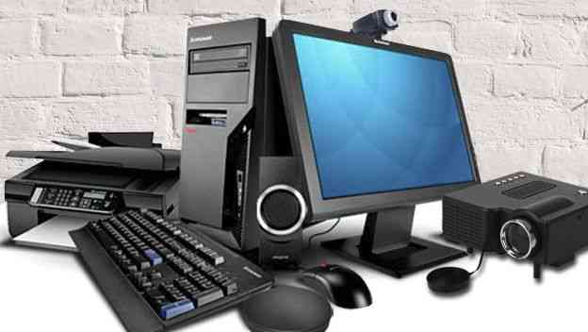
Especificaciones de Hardware y Software Móvil (Ionic)
REQUISITOS DE HARDWARE
Procesador de 1,6 GHz o superior
1 GB (32 bits) o 2 GB (64 bits) de RAM (si se ejecuta en una máquina virtual, agregue 512 MB al host))
10 GB de espacio disponible en el disco duro
Unidad de disco duro de 5400 rpm
Tarjeta de vídeo compatible con DirectX 9 con una resolución de pantalla de 1024 x 768 o superior

Slide 15

Especificaciones de Hardware y Software Pagina
Sistema operativo soportado
Windows 7
Windows 8.1
Windows 8
Windows 10

Slide 16

Especificaciones de Hardware y Software Móvil (Ionic)
Sistema operativo soportado
Android 4.0 kitkat
Android 4.4 kitkat
Android 5.0 lollipop
Android 6.0 marsmello
Android 7.0 nougat
Android 8-0 oreo

Slide 17
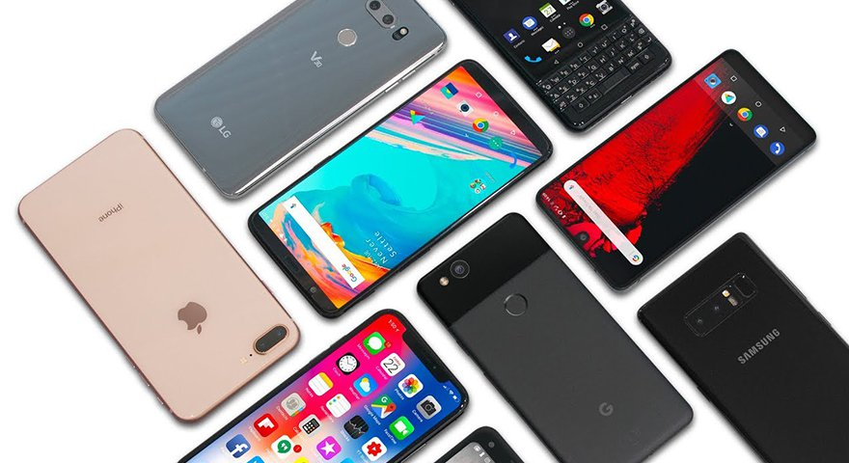

Que Necesita El Usuario Para Poder Acceder A Nuestro Sitio Web
Smartphone
Display amplio, microprocesador, Datos 20 Mbps superior o Wifi, Navegadores web (Chrome, Explorer, Opera, Firefox), acceso a la página para solicitar el certificado laboral, usuario y clave.

Slide 18


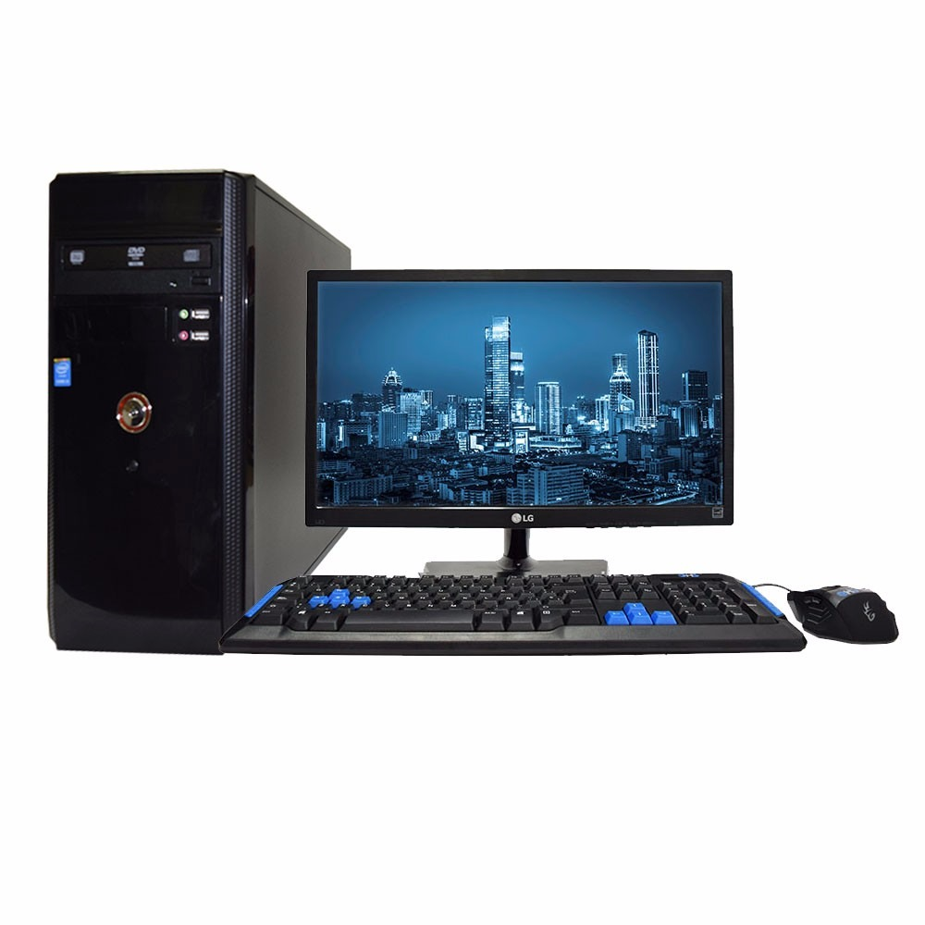
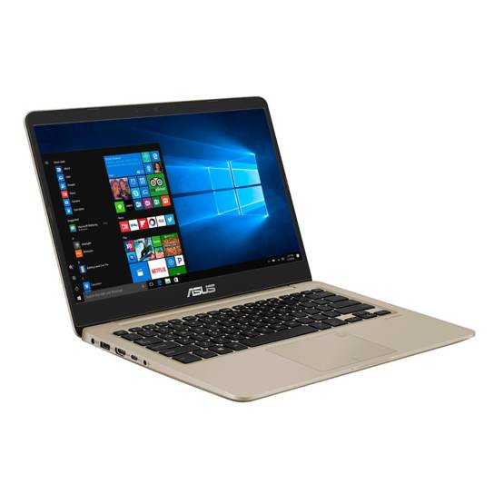

Que Necesita El Usuario Para Poder Acceder A Nuestro Sitio Web
Computador
Sistema operativo, conexión de cable alámbrico o zona de wifi, Navegadores (Chrome, Explorer, Opera, Firefox), acceso a la página para solicitar el certificado laboral, usuario y clave.

Slide 19
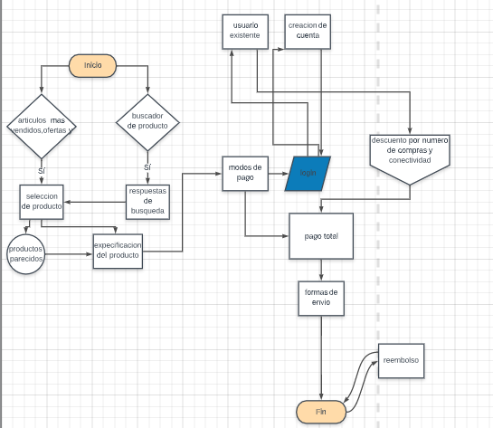
BPMN

Slide 20
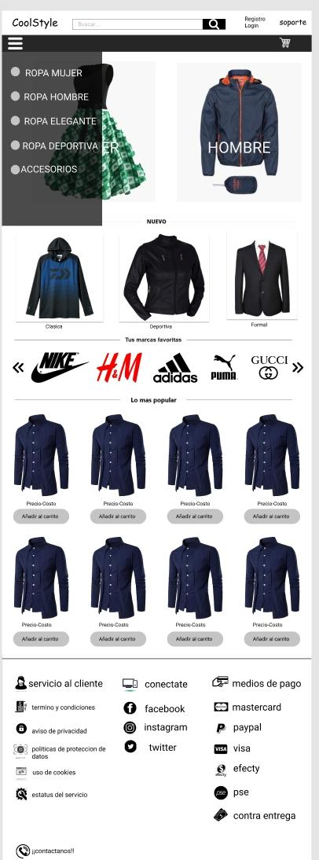
Mockups

Slide 21
Requerimientos Funcionales
ID Requerimiento | RF01
Nombre del requerimiento | Registro de usuario
Características | El sistema debe permitir al usuario rellenar los campos requeridos con los datos solicitados
Descripción | El sistema permitirá registrarse al usuario teniendo en cuenta unos parámetros requeridos tales como; nombre, apellido, tipo de documento, numero de documento, email, usuario y contraseña.
Requerimiento no funcional | RNF02
Prioridad del requerimiento | Alta
ID Requerimiento | RF04
Nombre del requerimiento | Catalogo de prendas
Características | El sistema permitirá al usuario la ver una variedad de prendas las cuales podrá obtenerla
Descripción | El sistema le mostrara la referencia, estilo y tamaño de las prendas
Requerimiento no funcional | RNF02
Prioridad del requerimiento | Alto
ID Requerimiento | RF02
Nombre del requerimiento | Inicio sesión
Características | El sistema debe permitir al usuario identificarse con su información personal requerida.
Descripción | El sistema solicitará al usuario los datos requeridos que son; el usuario o el email y su contraseña, además de requerir un código de seguridad.
Requerimiento no funcional | RNF02
Prioridad del requerimiento | Alta
ID Requerimiento | RF05
Nombre del requerimiento | Medio de pago
Características | El usuario tendrá como requisito ya tener iniciado su perfil
Descripción | El usuario deberá describir la referencia y el tamaño de la prenda seleccionada
Requerimiento no funcional | RNF02
Prioridad del requerimiento | Alta
ID Requerimiento | RF03
Nombre del requerimiento | Registro de forma de pago
Características | El sistema debe permitir al usuario identificarse con su información personal requerida.
Descripción | El sistema solicita que agreguen un medio de pago el cual puede realizarse con tarjeta crédito, tarjeta debito , bonos, cheques o efectivo.
Requerimiento no funcional | RNF02
Prioridad del requerimiento | Alta
ID Requerimiento | RF06
Nombre del requerimiento | Información de destino
Características | El usuario da la información y lugar de destino donde va ser entregada la prenda seleccionada.
Descripción | El usuario registra la información de destino en el cual se le dará entrega de la prenda
Requerimiento no funcional | RNF02
Prioridad del requerimiento | Alto

Slide 22
Requerimientos No Funcionales
Identificación del requerimiento | RNF01
Nombre del requisito | Errores
características | Notificación de errores
Descripción del requerimiento | El sistema notificará los errores presentados en la plataforma
Prioridad del requerimiento | alta
Identificación del requerimiento | RNF3
Nombre del requisito | Servidor
Características | Corregir errores
Descripción del requerimiento | Se hace referencia a la facilidad con la que el nuevo sistema puede ser modificado para corregir fallos, mejorar su funcionamiento u otros atributos
Prioridad del requerimiento | Alta
Identificación del requerimiento | RNF02
Nombre del requisito | Manejo
características | Facilidad de uso
Descripción del requerimiento | Por manejo se hace referencia a la forma de que el usuario debería interactuar con el sistema web
Prioridad del requerimiento | alta
Identificación del requerimiento | RNF4
Nombre del requisito | Accesibilidad
Características | Ingreso
Descripción del requerimiento | El usuario tendrá una forma fácil de ingresar a la plataforma web.
Prioridad del requerimiento | Alta
Identificación del requerimiento | RNF5
Nombre del requisito | Cable de internet
Características | Acceder, usar
Descripción del requerimiento | hace referencia a la forma como el usuario puede acceder a la página web
Prioridad del requerimiento | Media

Slide 23

Titulo Git

Slide 24
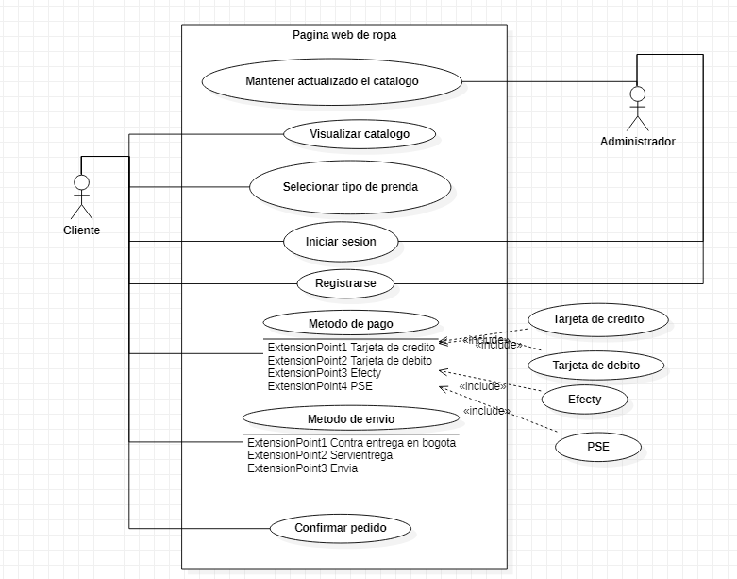
Casos de uso

Slide 25
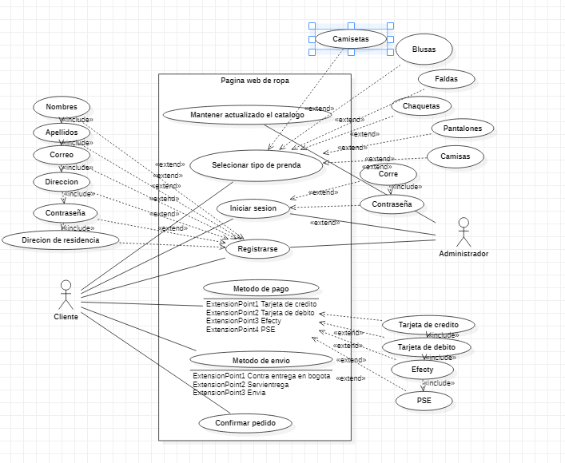
Casos de uso extendido

Slide 26
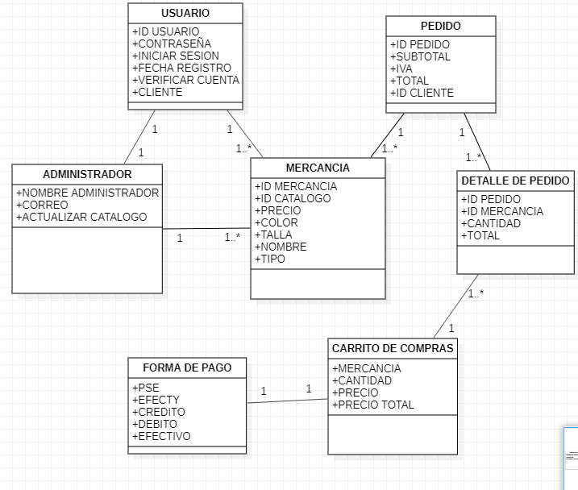
Diagrama de clases

Slide 27
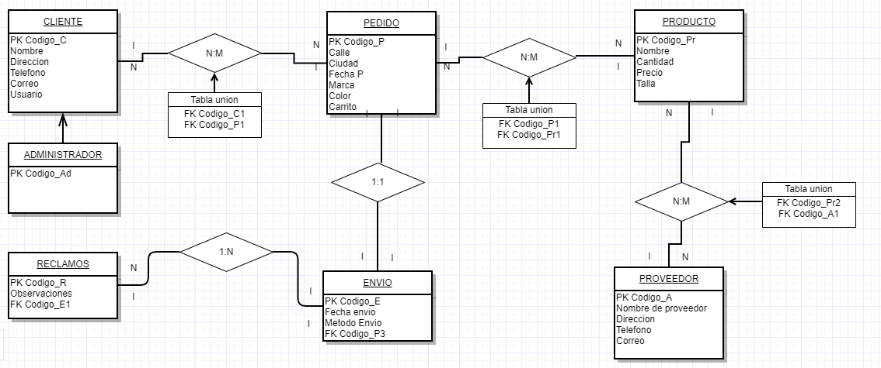
MER

Slide 28
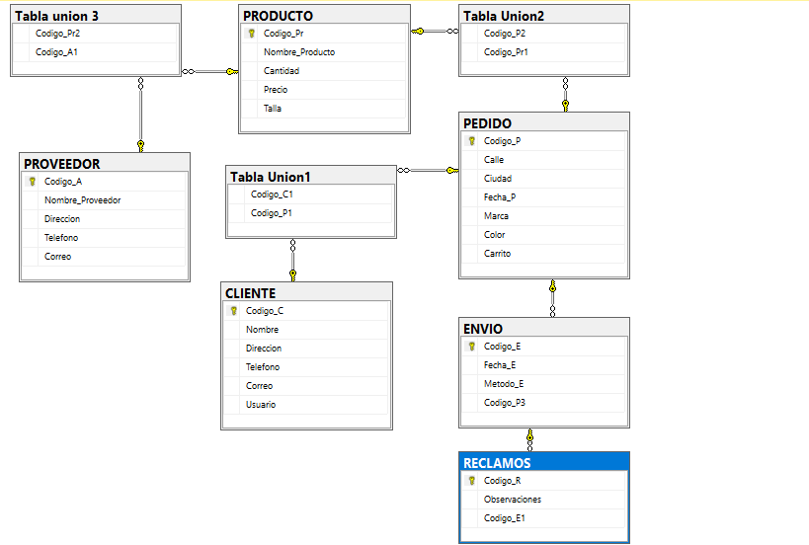
Base de datos SQL

Slide 29
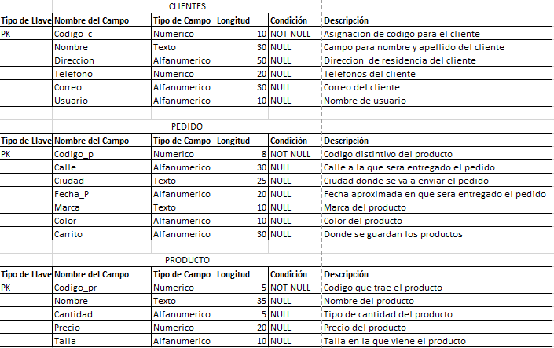
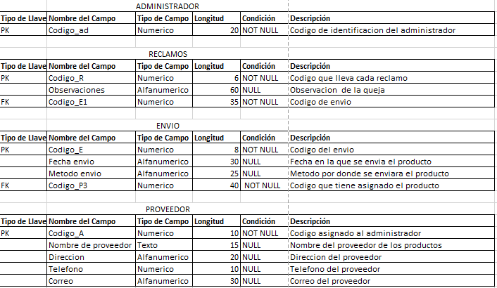
Diccionario de datos

Slide 30
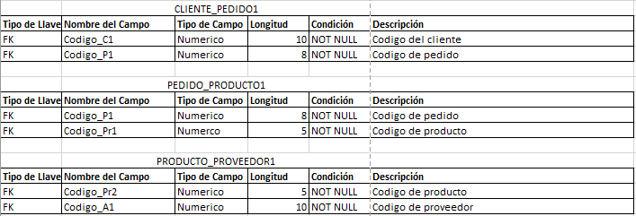
Diccionario de datos

Slide 31
Presupuesto

Slide 32
Estudio de factibilidad
Factibilidad Técnica:
Se cuentan con los conocimientos técnicos para actualizar y mantener el sitio web en plena forma.
Los empleados están capacitados en servicio al cliente
Disponibilidad del lugar y la maquinaria para administrar las bodegas.

Slide 33
Estudio de factibilidad

Slide 34
Estudio de factibilidad
Factibilidad Ética y Legal:
Los usuarios que usen nuestro servicio web estarán sujetos a aceptar los términos y condiciones donde se contempla que la información personal de los usuarios estará protegida bajo la clausula “política y seguridad” para no tener problemas legales ante la superintendencia de industria y comercio.
Manejaremos los contratos:
Contrato prestación de servicios
Contrato de termino indefinido
Se respetaran las prestaciones normales de ley.

Slide 35
Cronograma

